Slide 1
计算机网络技术及应用
教材：《计算机网络技术及应用》
严耀伟 王方编著 人民邮电出版社
主讲： 计算机学院 徐塞虹
xush@bupt.edu.cn
课件下载： nettech_xu@126.com

Slide 2
评分标准：
作业+课堂 40%
实验 30%
期末考试 30%

Slide 3
第1章 计算机网络概述
第2章 数据通信原理简介
第3章 Internet
第4章 Internet基本应用
第5章 局域网
第 6章 网络设计与维护
第 7章 网站设计与制作
第 8章 *服务器架设与管理
第 9章 计算机网络安全
第10章 实验与设计

Slide 4
第 1 章 计算机网络概述
1.1 计算机网络的基本概念
1.2 计算机网络的发展历程
1.3 计算机网络的分类
1.4 计算机网络的体系结构
1.5 计算机网络的组成
1.6 计算机网络应用带来的社会问题
作业
Notes:
中国互联网发展五大预测2014-05-08 http://news.sina.com.cn/m/2014-05-08/095330085278.shtml

Slide 5
1.1 计算机网络的基本概念
计算机网络是计算机技术和通信技术紧密结合的产物。
21世纪是一个以网络为核心的信息时代。
电信网络+电视网络+计算机网络 》》融合
1.1.1 计算机网络的定义
1.1.2 计算机网络的功能
1.1.3 计算机网络的特点

Slide 6
1.1.1 计算机网络的定义
分享、分担
多个分布在不同地点上、自治的计算机通过传输介质连接并通过网络软件控制，以便进行信息交换、资源共享或协同工作的系统。
此定义的要点：
① 计算机相互连接的主要目的是资源共享（硬件、软件、数据）。
② 计算机网络中包含了多台具有独立自主功能的计算机。
③ 联网计算机之间的通信必须遵循共同的网络协议。

Slide 7
1.1.2 计算机网络的功能
资源共享
  硬件资源: CPU、存储器、I/O设备等
  软件资源：如利用大型计算机进行数据处理
  数据资源：如企业数据库访问，文件、音乐和视频下载
处理机间通信
提供可靠性和安全性
负荷均衡
分布式处理
集中式处理
……

Slide 8
1.1.3 计算机网络的特点
电话网、电视网所不具备的特点
开放式的网络体系结构
向高性能发展
向智能化发展
 | 计算机网络 | 电话/电视网络
面向的应用 | 任意应用 | 专项应用
终端 | 复杂 | 简单
网络 | 简单 | 复杂
发展形式 | 自由发展 | 统一规划
运行方式 | 自动配置 | 人工配置

Slide 9
1.2 计算机网络的发展历程
1.2.1 计算机网络的演变过程
1.2.2 Internet时代

Slide 10
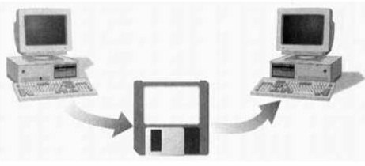
1.2.1 计算机网络的演变过程
网络出现之前的数据共享方式

Slide 11
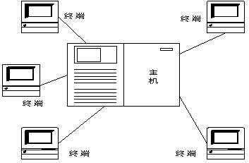
计算机网络的演变过程
第一阶段：以单台计算机为中心的远程联机终端系统
20世纪50年代
数据通信技术的研究与发展
IBM在1963年投入使用的飞机订票系统SABRE-1

Slide 12
计算机网络的演变过程
第二阶段：初级计算机网络—以通信子网为中心的主机互联
20世纪60年代
分组交换技术的研究与发展
资源子网、通信子网的两级网络结构概念的提出
美国国防部高级研究计划局（Advanced Research Projects Agency,ARPA） 1969年8月推出的ARPA网（ARPAnet）
资源子网：提供各种网络资源
通信子网：为资源子网提供信息传输服务
另外，通信子网规模扩大，私有→公用数据通信网

Slide 13
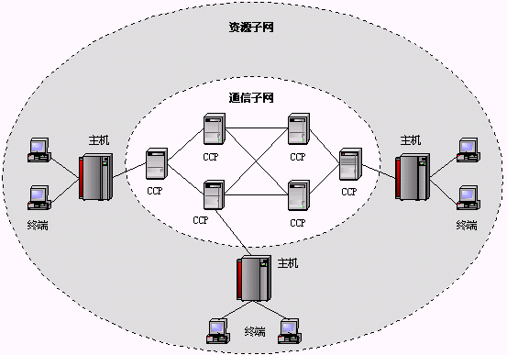
计算机网络的演变过程
CCP—通信控制处理机

Slide 14
计算机网络的演变过程
第三阶段：体系结构标准化网络
20世纪70年代至今
不同网络设备之间的兼容性和互操作性是推动网络体系结构的标准化的原动力
各厂商、研究机构、大学在网络技术、方法、理论等方面的研究日趋成熟是其基础
标准化过程的两个阶段
厂商标准→国际标准
国际标准化组织（International Standards Organization ,ISO）提出了开放系统的互连（Open System Interconnection, OSI）参考模型与协议

Slide 15
计算机网络的演变过程
第四阶段：新一代的综合性、智能化、宽带高速网络
20世纪90年代至今
Internet技术的研究与发展
网络计算技术的研究与发展
基于Web技术的应用的研究与发展
宽带城域网与接入网技术的研究与发展
网络与信息安全技术的研究与发展
Internet的广泛普及与应用

Slide 16
1.2.2 Internet时代
20世纪90年代以来，以Internet为代表的计算机网络发展迅猛，在各个领域得到普及应用，已从最初的教育科研网络逐步发展成为商业网络。
internet（互联网或互连网）---通用名词，它泛指由多个计算机网络互连而成的网络。
Internet（因特网）---专用名词，它指当前全球最大的、开放的、由众多网络相互连接而成的特定计算机网络，它采用TCP/IP协议族作为通信的规则，且其前身是美国的ARPANET。

Slide 17
Internet时代
Internet把许多计算机网络连接在一起，是网络的网络 (network of networks)。
2016年1月22日，中国互联网络信息中心（CNNIC）发布《第37次中国互联网络发展状况统计报告》，报告显示，截止2015年12月，中国网民规模达到6.88亿，互联网普及率达到50.3%，中国居民上网人数已过半。手机网民民规模更达6.20亿。网民的上网设备正在向手机端集中。
www.cnnic.net.cn

Slide 18
Internet时代
 | 网络数 | 主机数 | 用户数 | 管理机构数
1980 | 10 | 10² | 10² | 10⁰
1990 | 10³ | 10⁵ | 10⁶ | 10¹
2000 | 10⁵ | 10⁷ | 10⁸ | 10²
2005 | 10⁶ | 10⁸ | 10⁹ | 10³
注：第3章Internet介绍更详细内容

Slide 19
1.3 计算机网络的分类
1.3.1 按拓扑结构分类
1.3.2 按地理覆盖范围分类
1.3.3 按通信介质分类
1.3.4 按用途分类
1.3.5 其他分类方法

Slide 20
1.3.1 按拓扑结构分类
拓扑—从图论演变而来，是一种研究与大小、形状无关的点、线、面特点的方法。
结点---工作站/计算机、服务器等具体设备
线---网络中的电缆等通信介质
网络的主要拓扑有：
总线形、环形、星形、树形、网状形 ……
实际构造时，可将不同拓扑结构混合组网

Slide 21
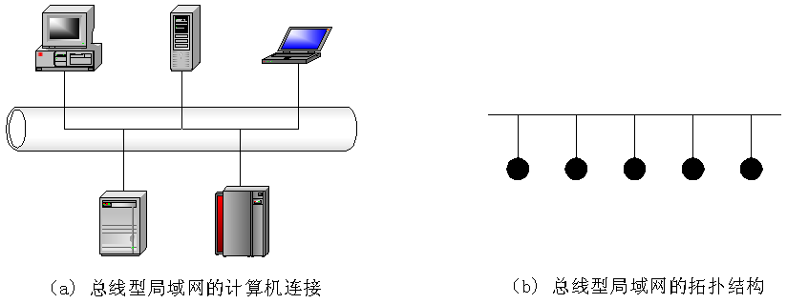
按拓扑结构分类
总线型（广播式计算机网络）
信息从源结点向两端扩散
可靠性高，可扩展性好；但传输介质故障难以排除
节点的增删不影响全网的运行

Slide 22
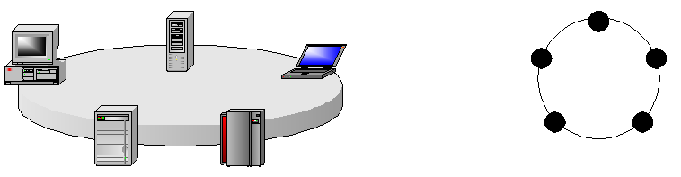
按拓扑结构分类
环型
信息沿环路单向从一个结点传到另一个结点
控制机制简单；但扩充性差，可靠性低

Slide 23
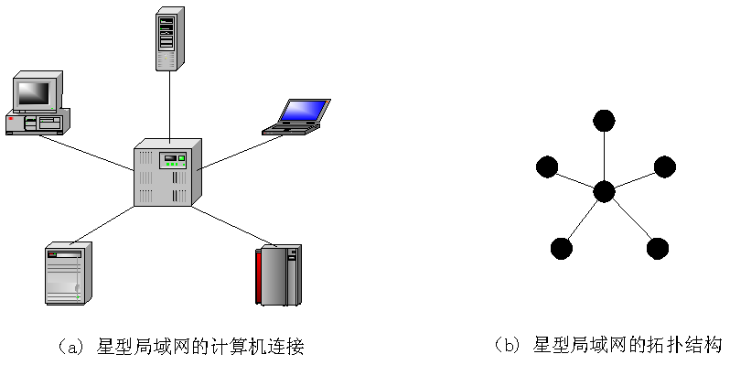
按拓扑结构分类
星型（集中式网络）
将总线型的公用总线收缩为中心结点
控制管理简单，网络时延小；但可靠性低，中心结点负荷大
集线器/交换机

Slide 24
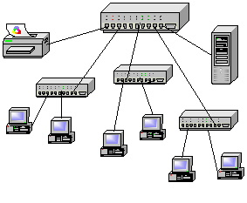
按拓扑结构分类
树型（分级集中控制式网络）
比星型结构节省线路，扩充方便灵活
任一结点或线路故障影响局部，级别越高处影响越大

Slide 25
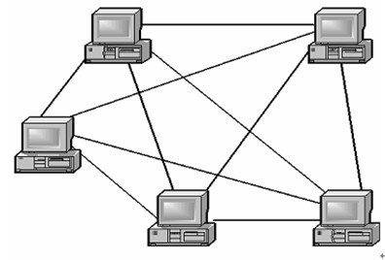
按拓扑结构分类
网状型（分布式结构）
结点间路径增多，扩充方便灵活，可靠性高
控制机制复杂

Slide 26
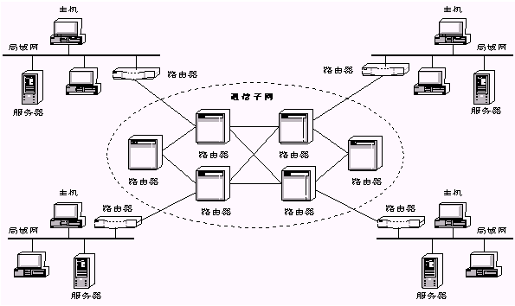
按拓扑结构分类
混合结构网络示例

Slide 27
1.3.2 按地理覆盖范围分类
划分 | 距离 | 适用范围
局域网 | <10km | 学校、企业、网吧等
城域网 | 10km—100km | 一个城市地区内连接
广域网 | 几百km—几千km | 不同城市地区间连接

Slide 28
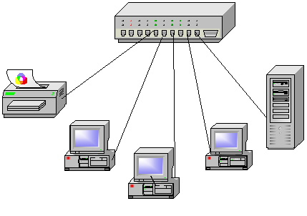
按地理覆盖范围分类
局域网LAN（Local Area Network）

Slide 29
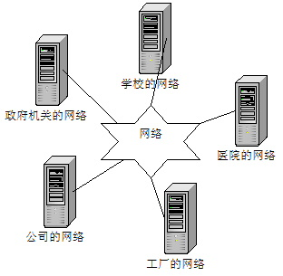
按地理覆盖范围分类
城域网MAN（Metropolitan Area Network）

Slide 30
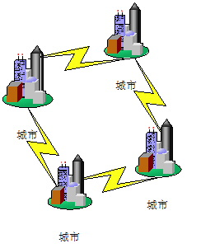
按地理覆盖范围分类
广域网WAN（Wide Area Network）
Internet可以看做是一个特别的广域网，是全球计算机的互联。

Slide 31

按地理覆盖范围分类
广域网
城域网
城域网
接入网
接入网
接入网
接入网
接入网
接入网
…
…
局域网
校园网
企业网
局域网
广域网、城域网、接入网以及局域网的关系

Slide 32
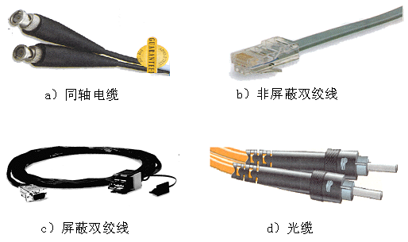
1.3.3 按通信介质分类
有线网络
无线网络：传输介质主要有微波、红外线和激光等

Slide 33
1.3.4 按用途分类
公用网（Public Network）：又称公用数据通信网。通常是由政府的电信部门建立和管理，有偿使用。
专用网(Private Network)：由某些机构或企业为自身工作需要建立和管理。

Slide 34
1.3.5 其他分类方法
按传输技术
广播式网络：所有的计算机都共享一个公共通信信道，
任意时刻只能有一台计算机发送数据。
点到点式网络：每条物理线路连接一对计算机 ，若
两台计算机之间没有直接连接的线路，则通过中间结
点的接收、存储与转发，直至目的结点。
按传输速率
低速网
中速网
高速网

Slide 35
1.4 计算机网络的体系结构
意义：计算机网络是一个复杂的计算机及通信系统的集合，建立一个好的网络体系结构（Network Architecture）是系统地有效解决网络中各个结点之间交换数据和协同工作等一系列问题的需要。
解决方案：
层次模型+各层协议
分层的好处：
各层之间是独立的,结构上可分割开。
灵活性好。
易于实现和维护。
能促进标准化工作。
允许不同网络的互通，只要它们在某一层上是相同的。

Slide 36
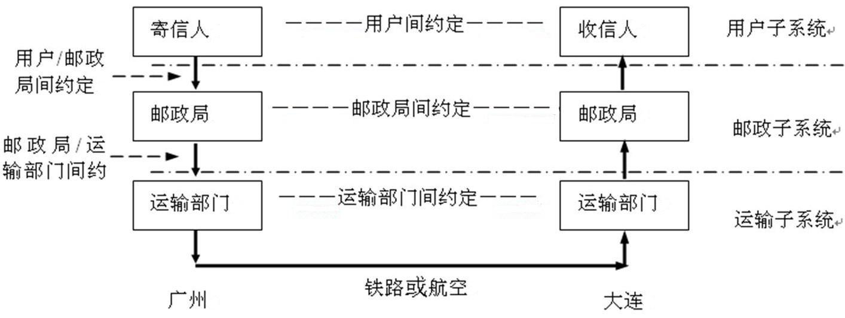
计算机网络的体系结构
邮政系统分层模型

Slide 37
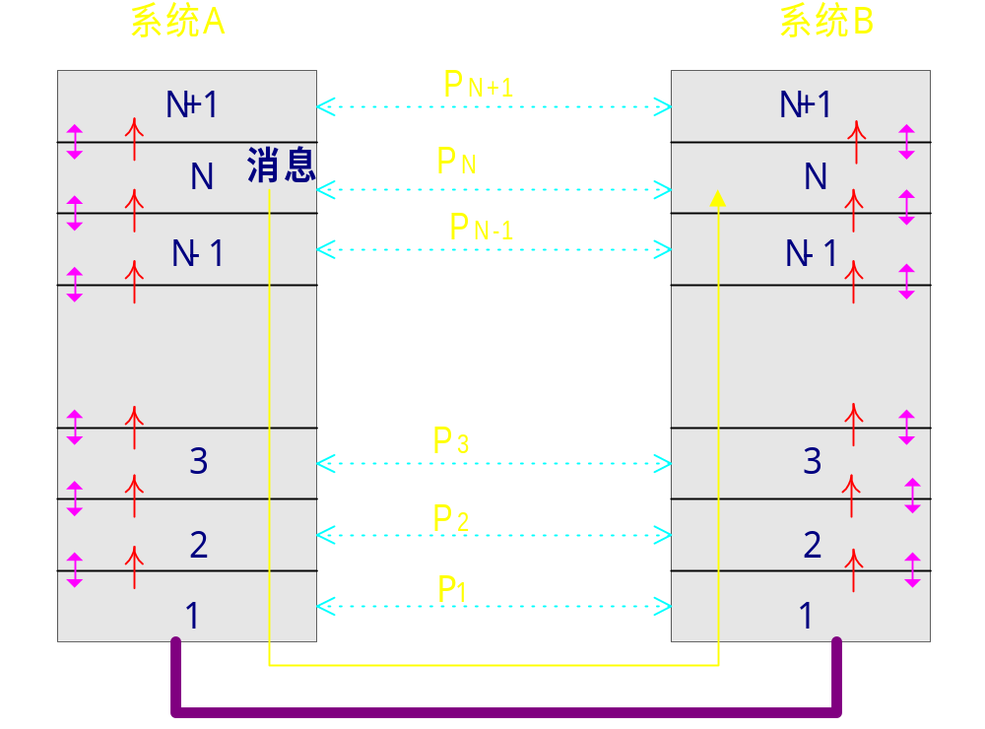
计算机网络的体系结构
对等层之间虚拟
通信
协议是对等层之间
信息交互的规则
下层通过接口
向上层提供服务
• 实际通信
在最底层完成
各层相对独立，
灵活性好
有利于标准化

Slide 38
计算机网络的体系结构
1.4.1 OSI参考模型
1.4.2 TCP/IP参考模型
1.4.3 本课程采用的体系结构模型

Slide 39
1.4.1 OSI参考模型
国际标准化组织（International Standard Organization，ISO）于20世纪80年代初提出了OSI参考模型，也称OSI/RM（Open System Interconnection Reference Model, OSI/RM），这个关于网络体系结构的标准定义了网络互连的基本参考模型。
OSI参考模型是具有七个层次的框架。
OSI 标准的制定周期过长，且层次划分有不合理之处，协议过于复杂，导致在市场化中失败。

Slide 40
OSI参考模型
PDU：协议数据单元
传输层—段(Segment)
网络层—分组/包(Package)
数据链路层—帧(Frame)
物理层—位/比特(bit)
数据单元
应用层协议
7
应用层
应用层
APDU
6
表示层协议
PPDU
表示层
表示层
5
会话层协议
会话层
会话层
SPDU
4
传输层协议
传输层
运输层
TPDU
P₃
内部子网
协议
P₃
3
网络层
网络层
网络层
网络层
分组
P₂
P₂
2
数据链路层
数据链路层
数据链路层
数据链路层
帧
P₁
P₁
1
物理层
物理层
物理层
物理层
位
主机A
路由器1
路由器n
主机B
通信子网

Slide 41
OSI参考模型
应用层(Application Layer) ：确定应用程序进程之间通信的性质。
表示层(Presentation Layer) ：主要解决用户信息的语法表示问题。它将欲交换的数据从适合于某一用户的抽象语法，转换为适合于OSI系统内部使用的传送语法，即提供格式化的表示和转换数据服务，如数据的压缩和解压缩，加密和解密等。
会话层(Session Layer)：提供包括访问验证和会话管理(建立、保持、拆除)以及设置连接方式(单工/全双工/半双工)等功能。与传输层功能有所重叠。

Slide 42
OSI参考模型
传输层(Transport Layer) ：提供建立、维护和取消传输连接的功能，负责可靠地传输数据(流量控制、错误恢复服务)。
网络层(Network Layer) ：网络层的任务就是选择合适的网间路由和交换结点，确保数据及时传送。
数据链路层(Data Link Layer) ：负责在两个相邻结点间的线路上，无差错的传送以帧为单位的数据。每一帧包括一定数量的数据和一些必要的控制信息。
物理层(Physical Layer)：规定通信设备的机械的、电气的、功能的和过程的特性，用以建立、维护和拆除物理链路连接。

Slide 43
OSI参考模型
应用层 与用户应用进程的接口 “做什么”
表示层 数据格式的转换 “用什么语言交流”
会话层 会话管理与数据传输同步 “该谁讲话”
“从哪儿讲起”
传输层 端到端可靠的数据传输 “对方在哪儿”
网络层 分组传送、路由选择、 “走哪条路到达对方”
流量控制
数据链路层 相邻结点无差错地传输帧 “每一步该怎么走”
物理层 在物理媒体上透明传送位流 “怎样利用物理媒体”

Slide 44
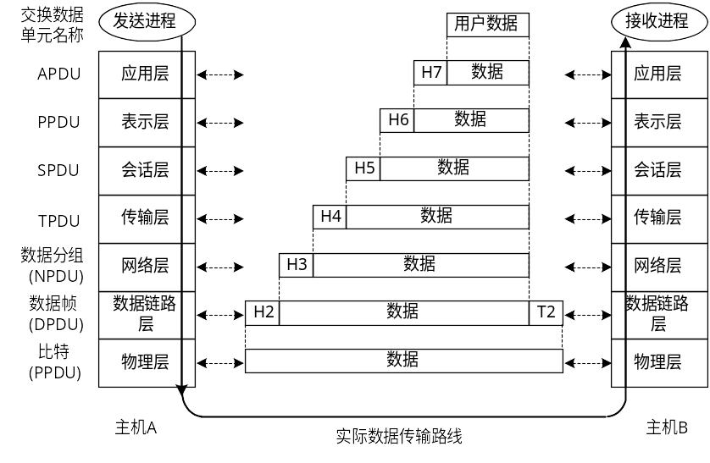
OSI参考模型
PDU：协议数据单元
传输层—段(Segment)
网络层—分组/包(Package)
数据链路层—帧(Frame)
物理层—位/比特(bit)

Slide 45
1.4.2 TCP/IP参考模型
1983年，TCP/IP成为Internet采用的协议标准，是事实上的工业标准。
TCP/IP是一种异构网络互连的通信协议，它同样也适用于在一个局域网中实现异种机的互连通信。
TCP/IP 是四层的体系结构（实际三层）。

Slide 46
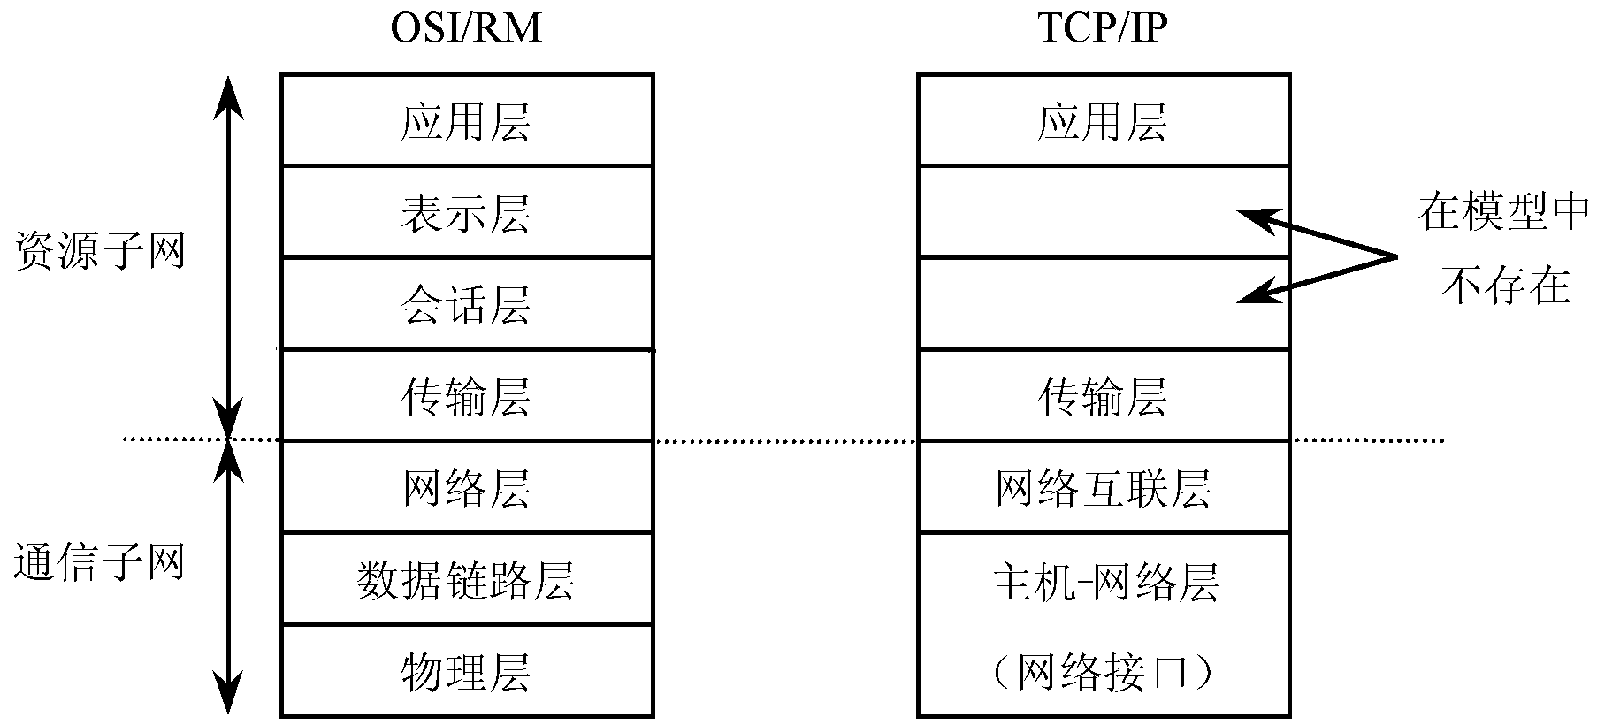
TCP/IP参考模型

Slide 47
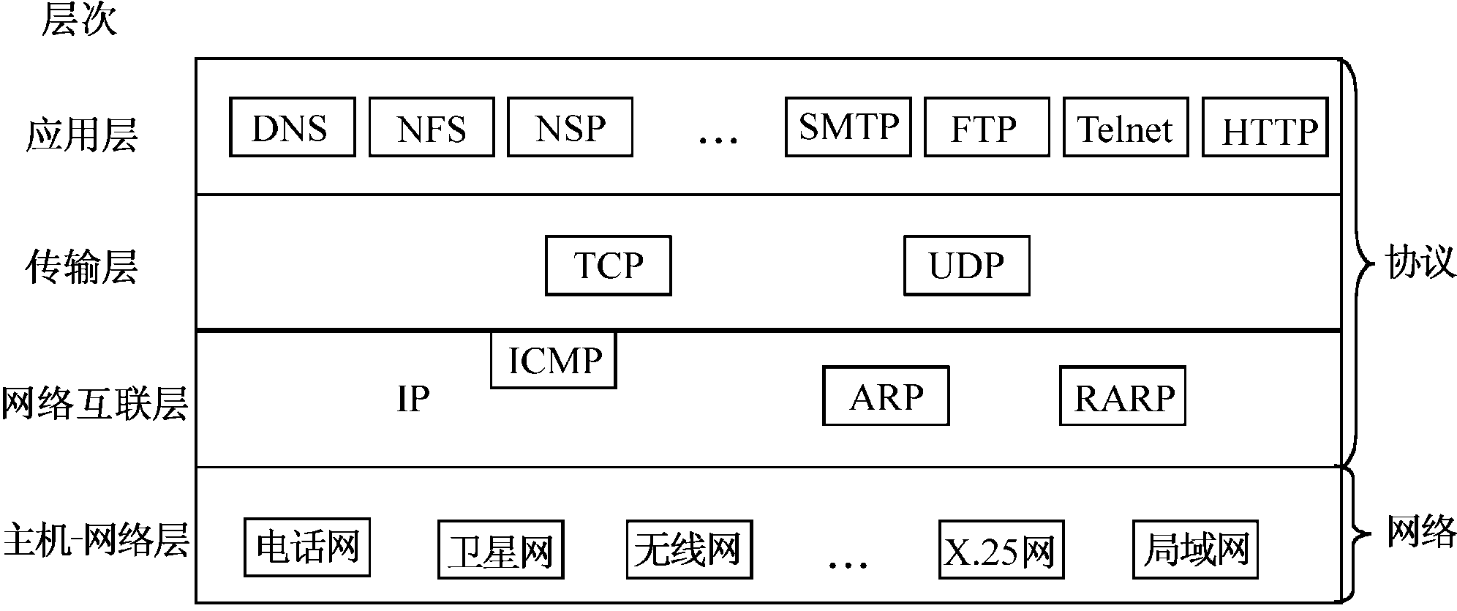
TCP/IP参考模型
TCP/IP协议族
Notes:
X.25 是一个使用电话或者ISDN设备作为网络硬件设备来架构广域网的ITU-T网络协议。它的实体层，数据链路层和网络层（1－3层）是按照OSI体系模型来架构的数据包交换网（Packet switched network），可以是公共网，也可是专用网。X．25受低性能的影响，不能适应许多实时LAN对LAN应用的要求。它多由电话公司运营，从80年代到90年代覆盖全球，后被无错误控制、无流控制、面向连接的帧中继网络以及面向连接的ATM网络取代。

Slide 48
TCP/IP参考模型
应用层： DNS (Domain Name Service) 域名服务
NFS (Network File Service) 网络文件服务
NSP (Name Service Protocol) 名字服务协议
SMTP (simple mail transfer Protocol) 简单邮件传送协议
FTP (File Transfer Protocol) 文件传送协议
TELNET (Telecommunication Network) 远程终端通信协议
HTTP (HyperText Transfer Protocol) 超文本传送协议
传输层： TCP (Transmission Control Protocol ) 传输控制协议
UDP (User Datagram Protocol) 用户数据报协议
网络互联层 ：IP（Internet Protocol）网际协议
ICMP (Internet Control Message Protocol) Internet控制消息协议
ARP (Address Resolution Protocol) 地址解析协议
RARP (Reverse Address Resolution Protocol) 反向地址解析
Notes:
NFS允许一个系统在网络上与他人共享目录和文件。通过使用NFS，用户和程序可以像访问本地文件一样访问远端系统上的文件。
在每台安装有TCP/IP协议的电脑里都有一个ARP缓存表，表里的IP地址与MAC地址是一一对应的。ARP：已知IP,解析MAC。
NSP:是 DECnet协议组中的一个协议。DECnet 是由数字设备公司（Digital Equipment Corporation）推出的较为全面的分层网络体系结构，分为8层，可以实现三种协议组：OSI、DECnet 和 TCP/IP。

Slide 49
1.4.3 本课程采用的体系结构模型
OSI定义七层体系结构复杂不实用，但其概念清楚，理论较完整。
TCP/IP虽已成为一个事实上的工业标准，但并不是一个完整的体系结构，它定义了四层，实际上仅定义了三层内容。
综合 OSI 和 TCP/IP 的优点，采用一种只有五层协议的体系结构。
5 应用层
4 传输层
3 网络层
数据链路层
2 数据链路层
1 物理层

Slide 50
1.5 计算机网络的组成
网络硬件 + 通信介质 + 网络软件
1.5.1 主机
1.5.2 终端
1.5.3 网络连接设备
1.5.4 传输介质
1.5.5 计算机网络软件
网络硬件

Slide 51









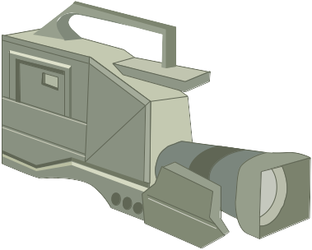









计算机网络的组成
Web/Mail/
FTP/DNS
CAMS
网络中心
网管
课件
S2000
流媒体
服务器
WLAN AP
S3026
视频GK 视频管理 MCU
S2000
会议室/图书馆
视频教室/视频会议室
宿舍区
S2000
S5516/S6500
100M
S5516/S6500
以太网
10M
S2000
S3526/3026
S8016/S8512
S3026
S2000
教室楼
S2000
A8010
100M
PSTN
校外人员
10M
NE16/08/05/R46
S3526/3026
远程教学
办公楼
流媒体
服务器
中国教科网
INTERNET
CERNET
internet
简单校园网示意图

Slide 52
1.5.1 主机
在计算机网络环境下，主机泛指资源子网中信息处理的设备。
各种计算机（包括工作站、服务器）
网络打印机
绘图仪
服务器：能对其它计算机提供服务的计算机系统
工作站：应用于分布式网络计算的高性能计算机，主要应用在专业领域

Slide 53
1.5.2 终端
一般指连接在计算机网络上的单纯的输入或输出设备，也可以是带有微处理机的智能终端。其发展经历了3个阶段：
字符哑终端
图形终端
网络终端（胖客户端/瘦客户端），例如银行网络客户设备
Notes:
哑终端表示一个相对于其他种类比较“聪明”的计算机终端来说，功能较为有限的计算机终端。其具体的含义根据不同的语境(场合)而变化

Slide 54
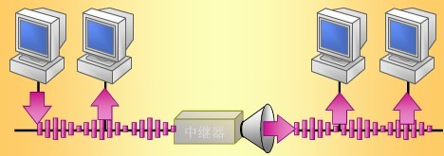
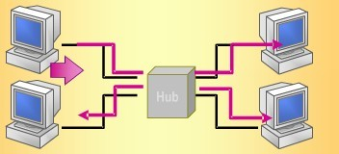
1.5.3 网络连接设备
把网络中的通信线路连接起来的各种设备的总称。
中继器(Repeater)：物理层，将衰减的信号放大后转发。是最简单的网络连接设备。
集线器(Hub)：是一种特殊的中继器，物理层，局域网连接设备，将一个端口收到的信息广播发送到其它所有端口

Slide 55

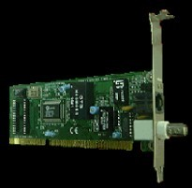
网络连接设备
调制解调器(Modem)：物理层，是计算机和电话线之间信号转换装置。有外置、内置、插卡和机架式等款式。
发送方
接收方
网卡(Adapter/Network Interface Card) ：数据链路层，是计算机和网络的连接设备。
发送和接受数据帧，判断接收到
的数据地址是否为本机。每块网卡
标识全球唯一（6字节MAC地址）。
Notes:
MAC(Medium/Media Access Control)地址，用来表示互联网上每一个站点的标识符，采用十六进制数表示，共六个字节（48位）。
在网络底层的物理传输过程中，是通过物理地址来识别主机的，它一定是全球唯一的。
IP地址应用于OSI第三层，即网络层，而MAC地址应用在OSI第二层，即数据链路层。 数据链路层协议可以使数据从一个节点传递到相同链路的另一个节点上（通过MAC地址），而网络层协议使数据可以从一个网络传递到另一个网络上（ARP根据目的IP地址，找到中间节点的MAC地址，通过中间节点传送，从而最终到达目的网络）。

Slide 56
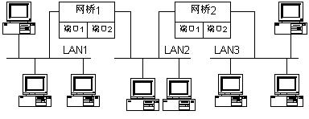
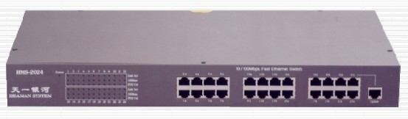
网络连接设备
网桥(Bridge)：数据链路层，“聪明的中继器”，是对帧进行转发的技术，根据MAC分区块，可隔离网段，提高安全性。
1）如果源LAN和目的LAN相同，则丢弃该帧。
2）如果源LAN和目的LAN不同，则转发该帧。
3）如果目的LAN未知，则进行扩散。
交换机(Switch)：数据链路层，又称交换式集线器。相当于多端的网桥，基于MAC物理地址识别、封装、转发数据。

Slide 57
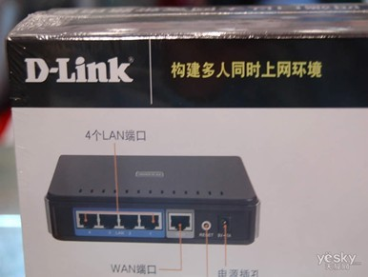
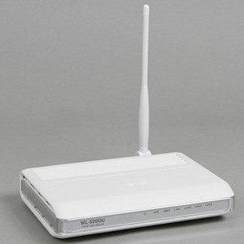
网络连接设备
路由器(Router)：网络层，是一种连接多个网络或网段的网络设备，利用网络地址(IP地址)来确定转发数据的地址，并可具有数据处理、防火墙及网络管理等功能。目前，已成为各种骨干网络内部、骨干网之间以及骨干网和因特网之间的枢纽。
网关(Gateway)：传输层以上，又称网间连接器、协议转换器，是最复杂的网络互连设备，仅用于两个高层协议不同的网络互连，大多数运行在应用层。网关既可以用于广域网互连，也可以用于局域网互连。 在两种系统之间，网关是一个翻译器，同时也可以提供过滤和安全功能。
Notes:
网关举例——因特网网关：在因特网中，以往的网关现在称为路由器。网关现在是指一种系统，这种系统进行网络和应用协议的转换，使TCP/IP网和非TCP/IP网上的用户和应用可以相互通信(AppleTalk与TCP/IP、IPX与TCP/IP等协议转换的网关)。网关也指应用程序之间的翻译设备。代理服务器网关是一种防火墙，允许内部网的用户访问因特网，同时禁止因特网用户访问内部网。

Slide 58
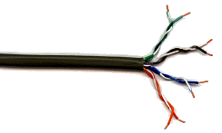

1.5.4 传输介质
双绞线(Twist-Pair)：将两根相互绝缘的导体以螺旋形式相互缠绕而成的，线芯是铜线或镀铜钢线。
发射和接收的电磁干扰相互抵消。
双绞线电缆可以分成几类：无屏蔽双绞线(UTP)：3类/4类/5类/超5类等
屏蔽双绞线(STP)
当传输模拟信号时，最大传输距离为15km；传输数字信号时最大传输距离为1-2km。
铺设简单，同时其价格低廉。但双绞线的保密性差，误码率高。
普通使用称作“网线”。
UTP
STP

Slide 59

传输介质
同轴电缆(Coaxial Cable)：同轴电缆是由绕在同一轴线上的两个导体组成，中央是一根比较硬的铜导线或多股导线，它由绝缘层与外层绝缘开。这一层绝缘体又被第二层导体包住，第二层导体可以是网状的导体，主要用来屏蔽电磁等干扰。最后，电缆表面由较硬的绝缘塑料包住。
同轴电缆分为基带同轴电缆和宽带同轴电缆。
可以在相对长的无中继器的线路上支持高带宽通信。
体积大；不能承受缠结、压力和严重的弯曲；成本高。

Slide 60
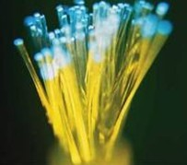
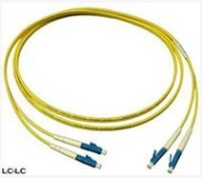
传输介质
光纤(Optical Fiber)：光纤制造材料可以是纯硅、合成玻璃或塑料，利用光信号传输信息。光缆由三部分组成：光纤芯、包层和保护外层。
光缆频带宽，损耗低，重量轻，抗干扰能力强，保真度高；成本在不断下降。
前香港中文大学校长高锟和George A. Hockham首先提出光纤可以用于通讯传输的设想，因此获得2009年诺贝尔物理学奖。

Slide 61
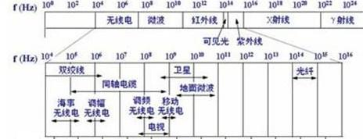
传输介质
无线传输介质：无线传输是利用电磁波信号进行通信。
无线电波、微波、红外线
安装、移动以及变更都较容易，不会受到环境的限制。
信号在传输过程中容易受到干扰和被窃取，且初期的安装费用较高。
传输媒体可分为两大类、即导向传输媒体(有线)和非导向传输媒体(无线)
通信领域使用的电磁波的频谱

Slide 62
1.5.5 计算机网络软件
网络操作系统、网络通信协议和网络应用软件
网络操作系统： NOS 除了应具有通常操作系统的处理机管理、存储器管理、设备管理和文件管理的功能外，还应具有以下两大功能：高效、可靠的网络通信能力；多种网络服务功能。
Windows：微软公司，用于中低档服务器，Windows Server 系列。
Netware：Novell公司，兼容Dos命令，80-90年代主导市场。
UNIX：最早由AT&T开发，后被多个厂家商化。支持多用户、多任务、多处理器架构，且稳定安全性好，被作为NOS广泛用于企业高端服务器。
Linux：类UNIX的自由软件，源码开放并有大量应用程序支持，适用于中、小型网络。

Slide 63
计算机网络软件
网络通信协议：为进行网络中的数据交换（通信）而建立的规则、标准或约定。协议作用在对等体之间，对计算机通信时采用的数据格式、使用的控制信息和事件实现的顺序做出规定。协议有三个要素：语法、语义、定时规则。例如：
TCP/IP协议族
路由协议：PPP (Point to Point Protocol )，
OSPF(Open Shortest Path First)

Slide 64
计算机网络软件
网络应用软件：根据用户需要开发的，提供用户所需服务。例如：
文件传输与下载：迅雷，eMule，网际快车，……
即时通信：QQ，MSN，……
网络电视/视频：PPS，YouTube，……
网店：eBay， 淘宝，……
炒股：同花顺，大智慧，……
搜索引擎：google，百度，……
网络游戏：明朝时代，魔兽世界，……
……

Slide 65
1.6 计算机网络应用带来的社会问题
计算机网络的广泛普及与应用已对经济、文化、教育、科学的发展产生了重要影响，同时不可避免带来一些新的社会、道德、政治与法律问题。
可能导致世界各国的经济发展更不平衡
可能导致不同民族的文化受到冲击，甚至逐渐衰落
可能导致人们的集体意识变得越来越淡薄，社会意识也会随之慢慢降低
网络犯罪的滋生：信息泄露、信息完整性破坏、非法使用
其它？？（谣言传播、网络欺凌、……）

Slide 66

计算机网络应用带来的社会问题——斯诺登事件
2013年6月，前美国中情局（CIA）职员斯诺登（Edward Joseph Snowden，29岁）将两份绝密资料交给英国《卫报》和美国《华盛顿邮报》，并告之媒体何时发表。
6月5日，英国《卫报》先扔出了第一颗舆论炸弹：美国国家安全局有一项代号为"棱镜"的秘密项目，始于2007年的小布什时期，要求电信巨头威瑞森公司(Verizon)必须每天上交数百万用户的通话记录。
6月6日，美国《华盛顿邮报》披露称，过去6年间，美国国家安全局和联邦调查局通过进入微软、雅虎、谷歌、Facebook、PalTalk、YouTube、Skype、AOL、苹果等九大网络巨头的服务器，监控美国公民的秘密信息资料。

Slide 67

计算机网络应用带来的社会问题——斯诺登事件
监控的类型有10类：信息电邮，即时消息，视频，照片，存储数据，语音聊天，文件传输，视频会议，登录时间，社交网络资料的细节，其中包括两个秘密监视项目，一是监视、监听民众电话的通话记录，二是监视民众的网络活动。
各方反应
个人隐私
国家安全
据美国民调机构盖洛普公司公布的民调结果显示，受访民众中53%不支持联邦政府以反恐之名获取电话和网络记录，37%持支持态度，还有10%不持任何观点。其中，30%的受访者认为，无论加上怎样的前提条件，这类监控项目都不正确。

Slide 68
计算机网络应用带来的社会问题——斯诺登事件
斯诺登与NSA“棱镜门”窃听事件回顾
http://tech.sina.com.cn/i/2014-05-20/10539389098.shtml
2014-05-26 我国报告称美“棱镜”项目对华窃密行为属实
http://news.sina.com.cn/c/2014-05-26/161030234382.shtml
2014-05-26 美国思科路由器预置“后门”
http://news.sina.com.cn/c/2014-05-26/205630235790.shtml
2014-05-13 英媒：美国在外销路由器中植入后门进行监控
http://news.sina.com.cn/w/2014-05-13/093030124564.shtml

Slide 69
作业（要求手写）
计算机网络为什么采用分层的体系结构？TCP/IP是如何分层的？
在2015年政府工作报告中亮相的“互联网+”概念指什么？
说明计算机网络的应用对你的影响（正面、负面）。
中央电视台大型纪录片《互联网时代》
http://jingji.cntv.cn/special/internetage/01/
选看至少2集，选取一个论证点，观后感500字。

